Slide 1


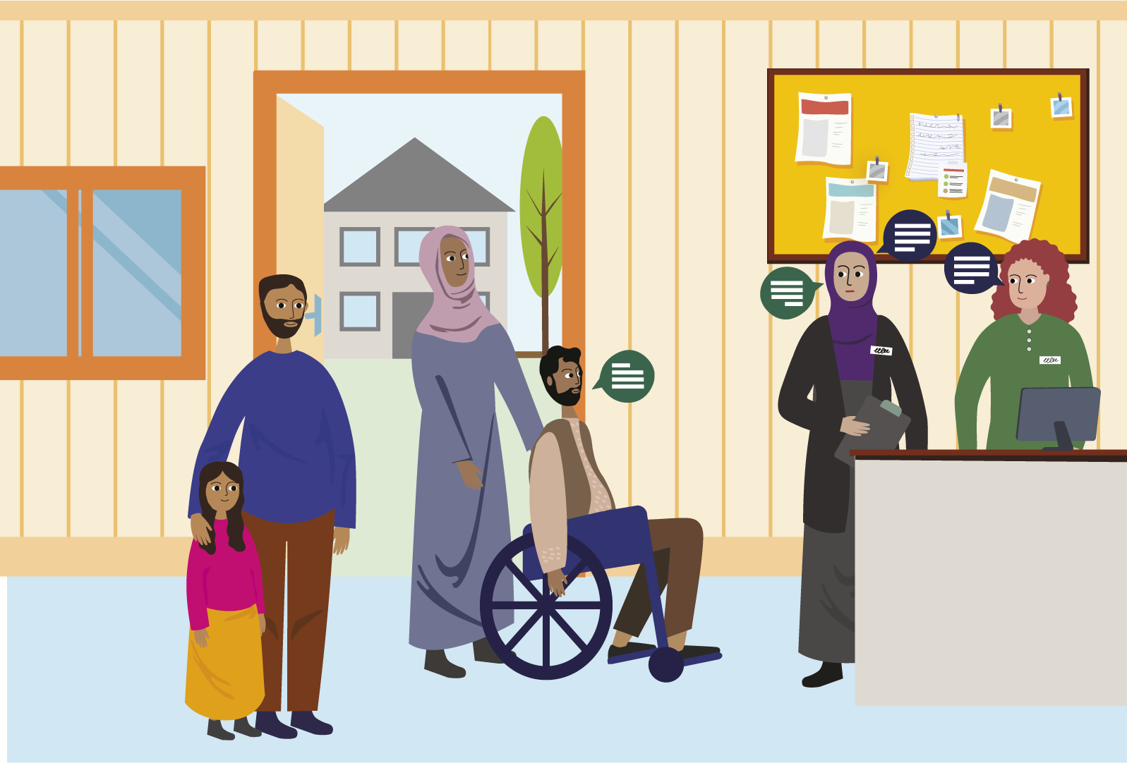

DECKBLATT: IHRE RECHTE UND PFLICHTEN BEI DER AUFNAHME
Bundesrepublik Deutschland
IHR RECHTE UND
PFLICHTEN BEI DER AUFNAHME
Diese Informationen sind wichtig für Sie, wenn …
Sie volljährig (18 Jahre oder älter) sind,
Sie den Behörden mitgeteilt haben, dass Sie internationalen Schutz (auch „Asyl“ genannt) in Deutschland beantragen möchten und jetzt Antragstellerin oder Antragsteller sind.
Sie sind in diesem Land sicher.
GERMAN

Slide 2
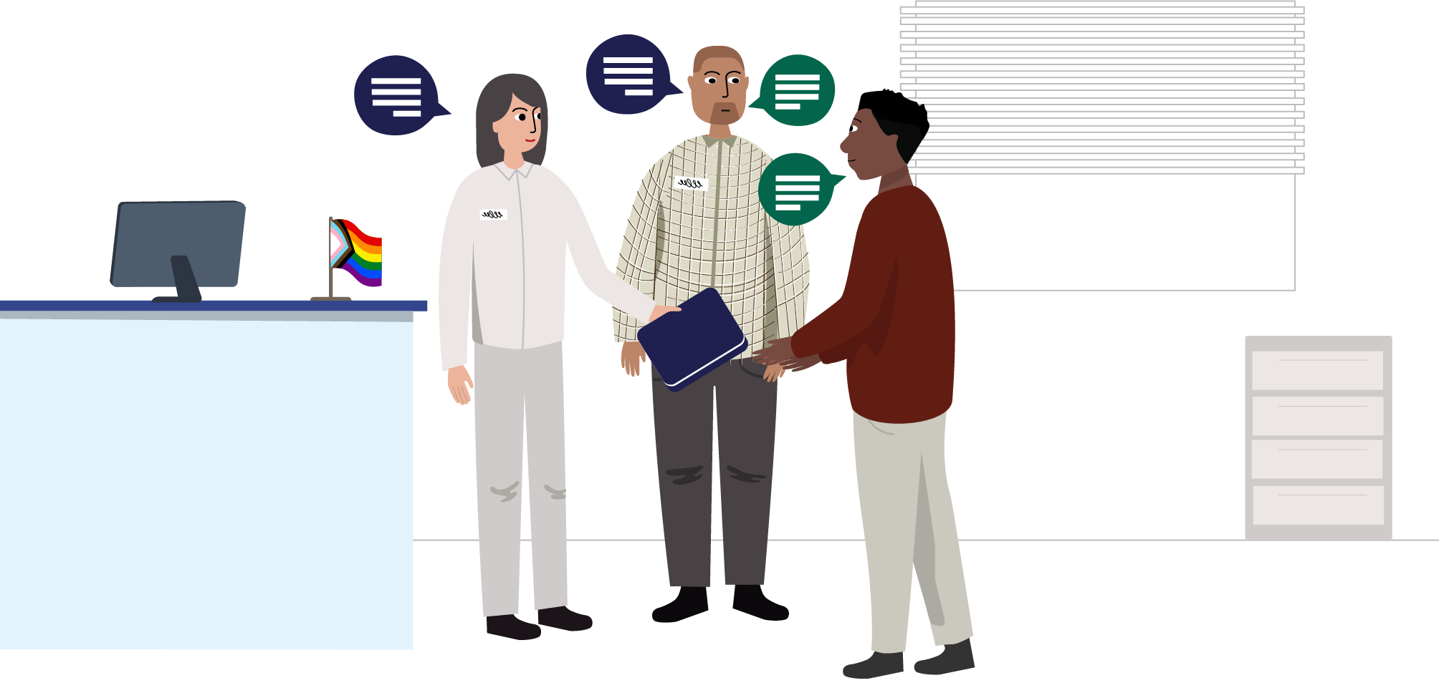
WAS BEDEUTET „AUFNAHME“?
WAS BEDEUTET „AUFNAHME“?
Unter Aufnahme versteht man die Unterstützung, die Sie als Antragstellende(r) erhalten, während die Behörden Ihren Antrag auf internationalen Schutz prüfen. Dazu gehören die Rechte und Pflichten bei der Aufnahme, die in dieser Broschüre erklärt werden.
Die Mitarbeitenden werden Sie auffordern, mit einer Unterschrift zu bestätigen, dass Sie die Informationen in dieser Broschüre erhalten haben. Sie bekommen weitere Informationen, bevor Sie Ihren Antrag registrieren.
Bei Bedarf wird Ihnen eine Dolmetscherin oder ein Dolmetscher helfen, damit Sie sich mit den Mitarbeitenden in einer Sprache verständigen können, die Sie verstehen. Die Dolmetscherin/der Dolmetscher wird das, was Sie sagen, nicht an andere Personen weitergeben.
Weitere Informationen über das Asylverfahren und die Regeln, die dabei zu befolgen sind, finden Sie in anderen Broschüren.
Sie können sich auch an andere Organisationen wenden, die Sie kostenlos informieren und unterstützen. Eine Liste der Organisationen finden Sie am Ende dieser Broschüre.

Slide 3



REGELN FÜR ASYLANTRÄGE UND REISEN IN ANDERE EU+-LÄNDER
Sie befinden sich jetzt in Deutschland. Das ist ein EU+-Land.
Die EU+-Länder sind:
die 27 Mitgliedstaaten der Europäischen Union: Belgien, Bulgarien, Dänemark, Deutschland, Estland, Finnland, Frankreich, Griechenland, Irland, Italien, Kroatien, Lettland, Litauen, Luxemburg, Malta, Niederlande, Österreich, Polen, Portugal, Rumänien, Slowakei, Slowenien, Spanien, Schweden, Tschechien, Ungarn, Zypern
und 4 weitere Länder: Island, Liechtenstein, Norwegen und die Schweiz.
Achtung!
Es gibt Vorschriften für die Beantragung von Asyl und Reisen in andere EU+-Länder.
Sie müssen in dem EU+-Land, in dem Sie zuerst angekommen sind, Asyl beantragen und Ihren Antrag registrieren, wenn die Behörden Ihren nichts anderes gesagt haben.
Nur ein EU+-Land ist für die Prüfung Ihres Asylantrags zuständig. Die Behörden in Deutschland bestimmen mit einem Verfahren, welches EU+-Land für Ihren Asylantrag zuständig ist.
Sie müssen in Deutschland bleiben. Ohne die Erlaubnis der Behörden dürfen Sie nicht in ein anderes EU+-Land reisen. Wenn Sie in ein anderes Land reisen, hat das Folgen, die nicht gut für Sie sind. Ihr Asylverfahren in Deutschland kann eingestellt werden. Ihre Bewegungsfreiheit in dem anderen Land könnte eingeschränkt werden. Zudem werden einige Dienstleistungen im Zusammenhang mit der Aufnahme gestrichen.

Slide 4





WAS WERDEN SIE BEKOMMEN?
Je nach Ihrer persönlichen und finanziellen Situation bekommen Sie Folgendes:
einen Platz zum Schlafen
Produkte für die Körperpflege
Essen
Kleidung
Geld für den täglichen Bedarf

Slide 5

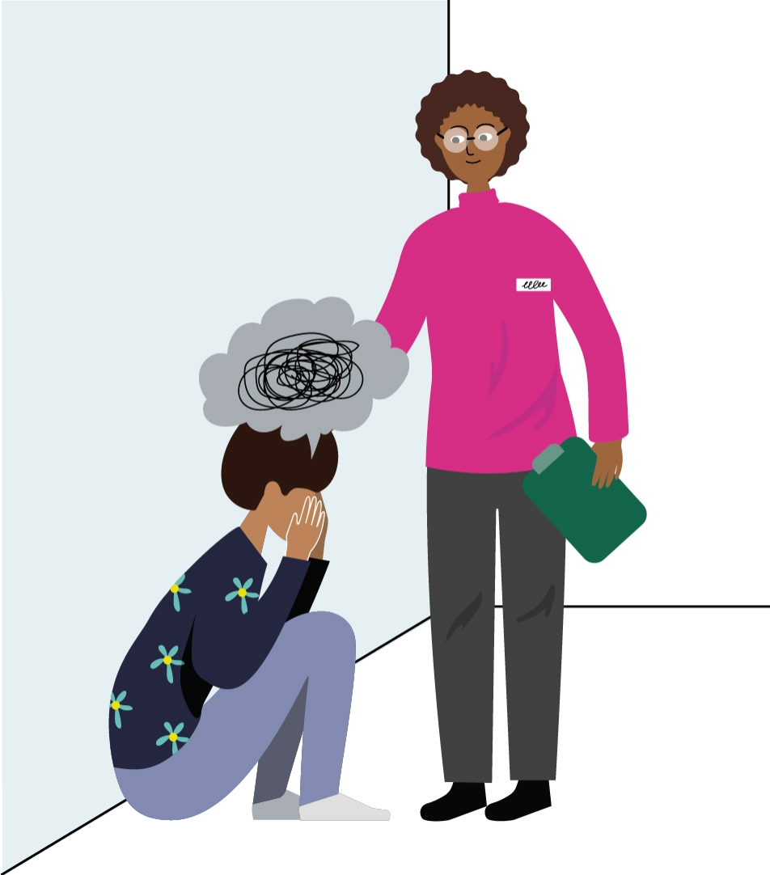
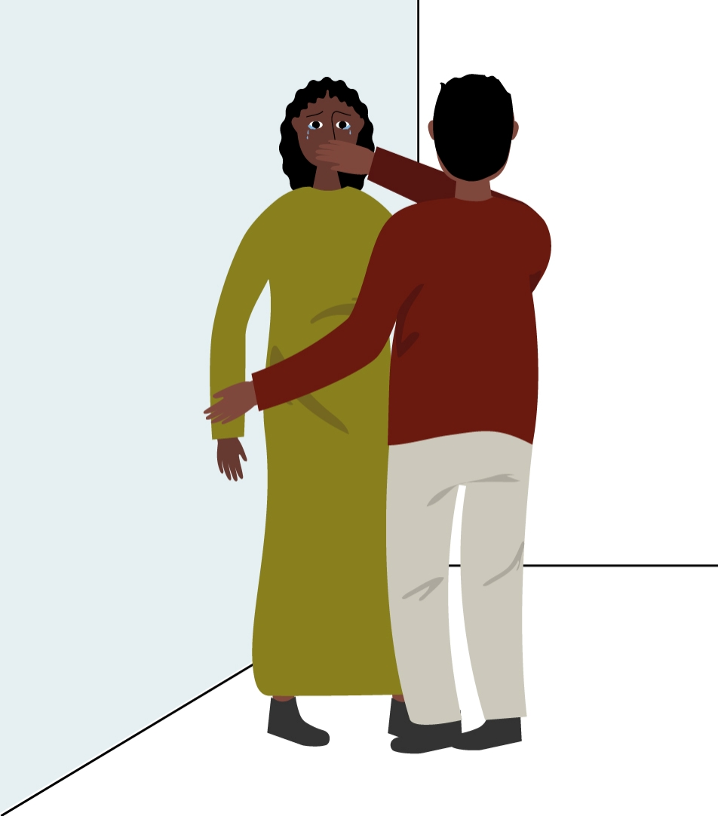

RECHT AUF MEDIZINISCHE VERSORGUNG
Die Behörden sorgen dafür, dass Sie die medizinische Versorgung erhalten, die Sie brauchen.
Sie müssen medizinisch untersucht werden. Die Untersuchung wird von einer Pflegekraft oder einer Ärztin/einem Arzt durchgeführt. Diese Person wird Ihren Gesundheitszustand überprüfen und Ihnen helfen.
SAGEN SIE ES DEN MITARBEITENDEN, WENN …
Sie jünger als 18 Jahre und ohne Ihre Eltern – also allein oder mit anderen Familienmitgliedern – hierher gekommen sind,
Sie krank oder verletzt sind,
Sie schwanger sind oder sein könnten,
Sie Familienmitglieder haben, die besondere Unterstützung benötigen,
Sie eine Behinderung haben,
Sie sich ständig traurig oder besorgt fühlen, nicht schlafen können oder schlechte Gedanken haben,
Sie missbraucht wurden,
Sie sich unsicher gefühlt haben oder fühlen oder Angst vor jemandem haben,
Sie sich in einer anderen Situation befinden, die Unterstützung erfordert.
Sie können den Mitarbeitenden vertrauen und offen mit ihnen sprechen – sie werden Sie unterstützen. Alle Informationen werden vertraulich behandelt – sie werden ohne Ihre Zustimmung nicht an andere Personen weitergegeben.
Die einzige Ausnahme ist, wenn Ihr Leben oder das Leben eines anderen Menschen in Gefahr ist.

Slide 6





RECHT AUF BILDUNG FÜR KINDER
Alle Kinder (Jungen und Mädchen) unter 18 Jahren haben das Recht auf Bildung.
RECHT AUF ARBEIT UND ZUGANG ZU KURSEN
Je nach Ihrer Situation haben Sie unter bestimmten Bedingungen das Recht, in Deutschland zu arbeiten. Die Mitarbeitenden werden Sie informieren, unter welchen Bedingungen Sie arbeiten dürfen.
Sie werden Ihnen auch mitteilen, welche Kurse Sie besuchen dürfen.
WO WERDEN SIE UNTERGEBRACHT?
Die Behörden werden Ihnen sagen, wo Sie untergebracht werden, und Ihnen die Bedingungen erklären.
Wo Sie untergebracht werden, während die Behörden Ihren Antrag auf internationalen Schutz prüfen, hängt von vielen Faktoren ab.

Slide 7




WO WERDEN SIE UNTERGEBRACHT? TEIL 2/2
Achtung!
Die Behörden können beschließen, dass Sie an einem bestimmten Ort bleiben müssen (z. B. in einer bestimmten Aufnahmeeinrichtung).
Sie können diesen Ort mit bestimmten Einschränkungen verlassen. Ihre Anwesenheit an diesem bestimmten Ort wird regelmäßig überprüft werden.
Unabhängig davon, wo Sie untergebracht sind, haben Sie das Recht auf …
Sicherheit: niemand, auch nicht das Personal, darf Sie bedrohen, beleidigen oder verletzen,
gemeinsame Unterbringung mit Ihrem Ehemann, Ihrer Ehefrau, Ihren Kindern und Geschwistern unter 18 Jahren oder einem erwachsenen Angehörigen, der tägliche Pflege benötigt,
gemeinsame Unterbringung mit Ihren Angehörigen, wenn Sie ein Erwachsener sind, der tägliche Pflege benötigt.
Hilfe bei der Kontaktaufnahme mit Ihren Familienangehörigen und bei der Suche nach Ihren Familienangehörigen, wenn Sie nicht wissen, wo sie sind.

Slide 8
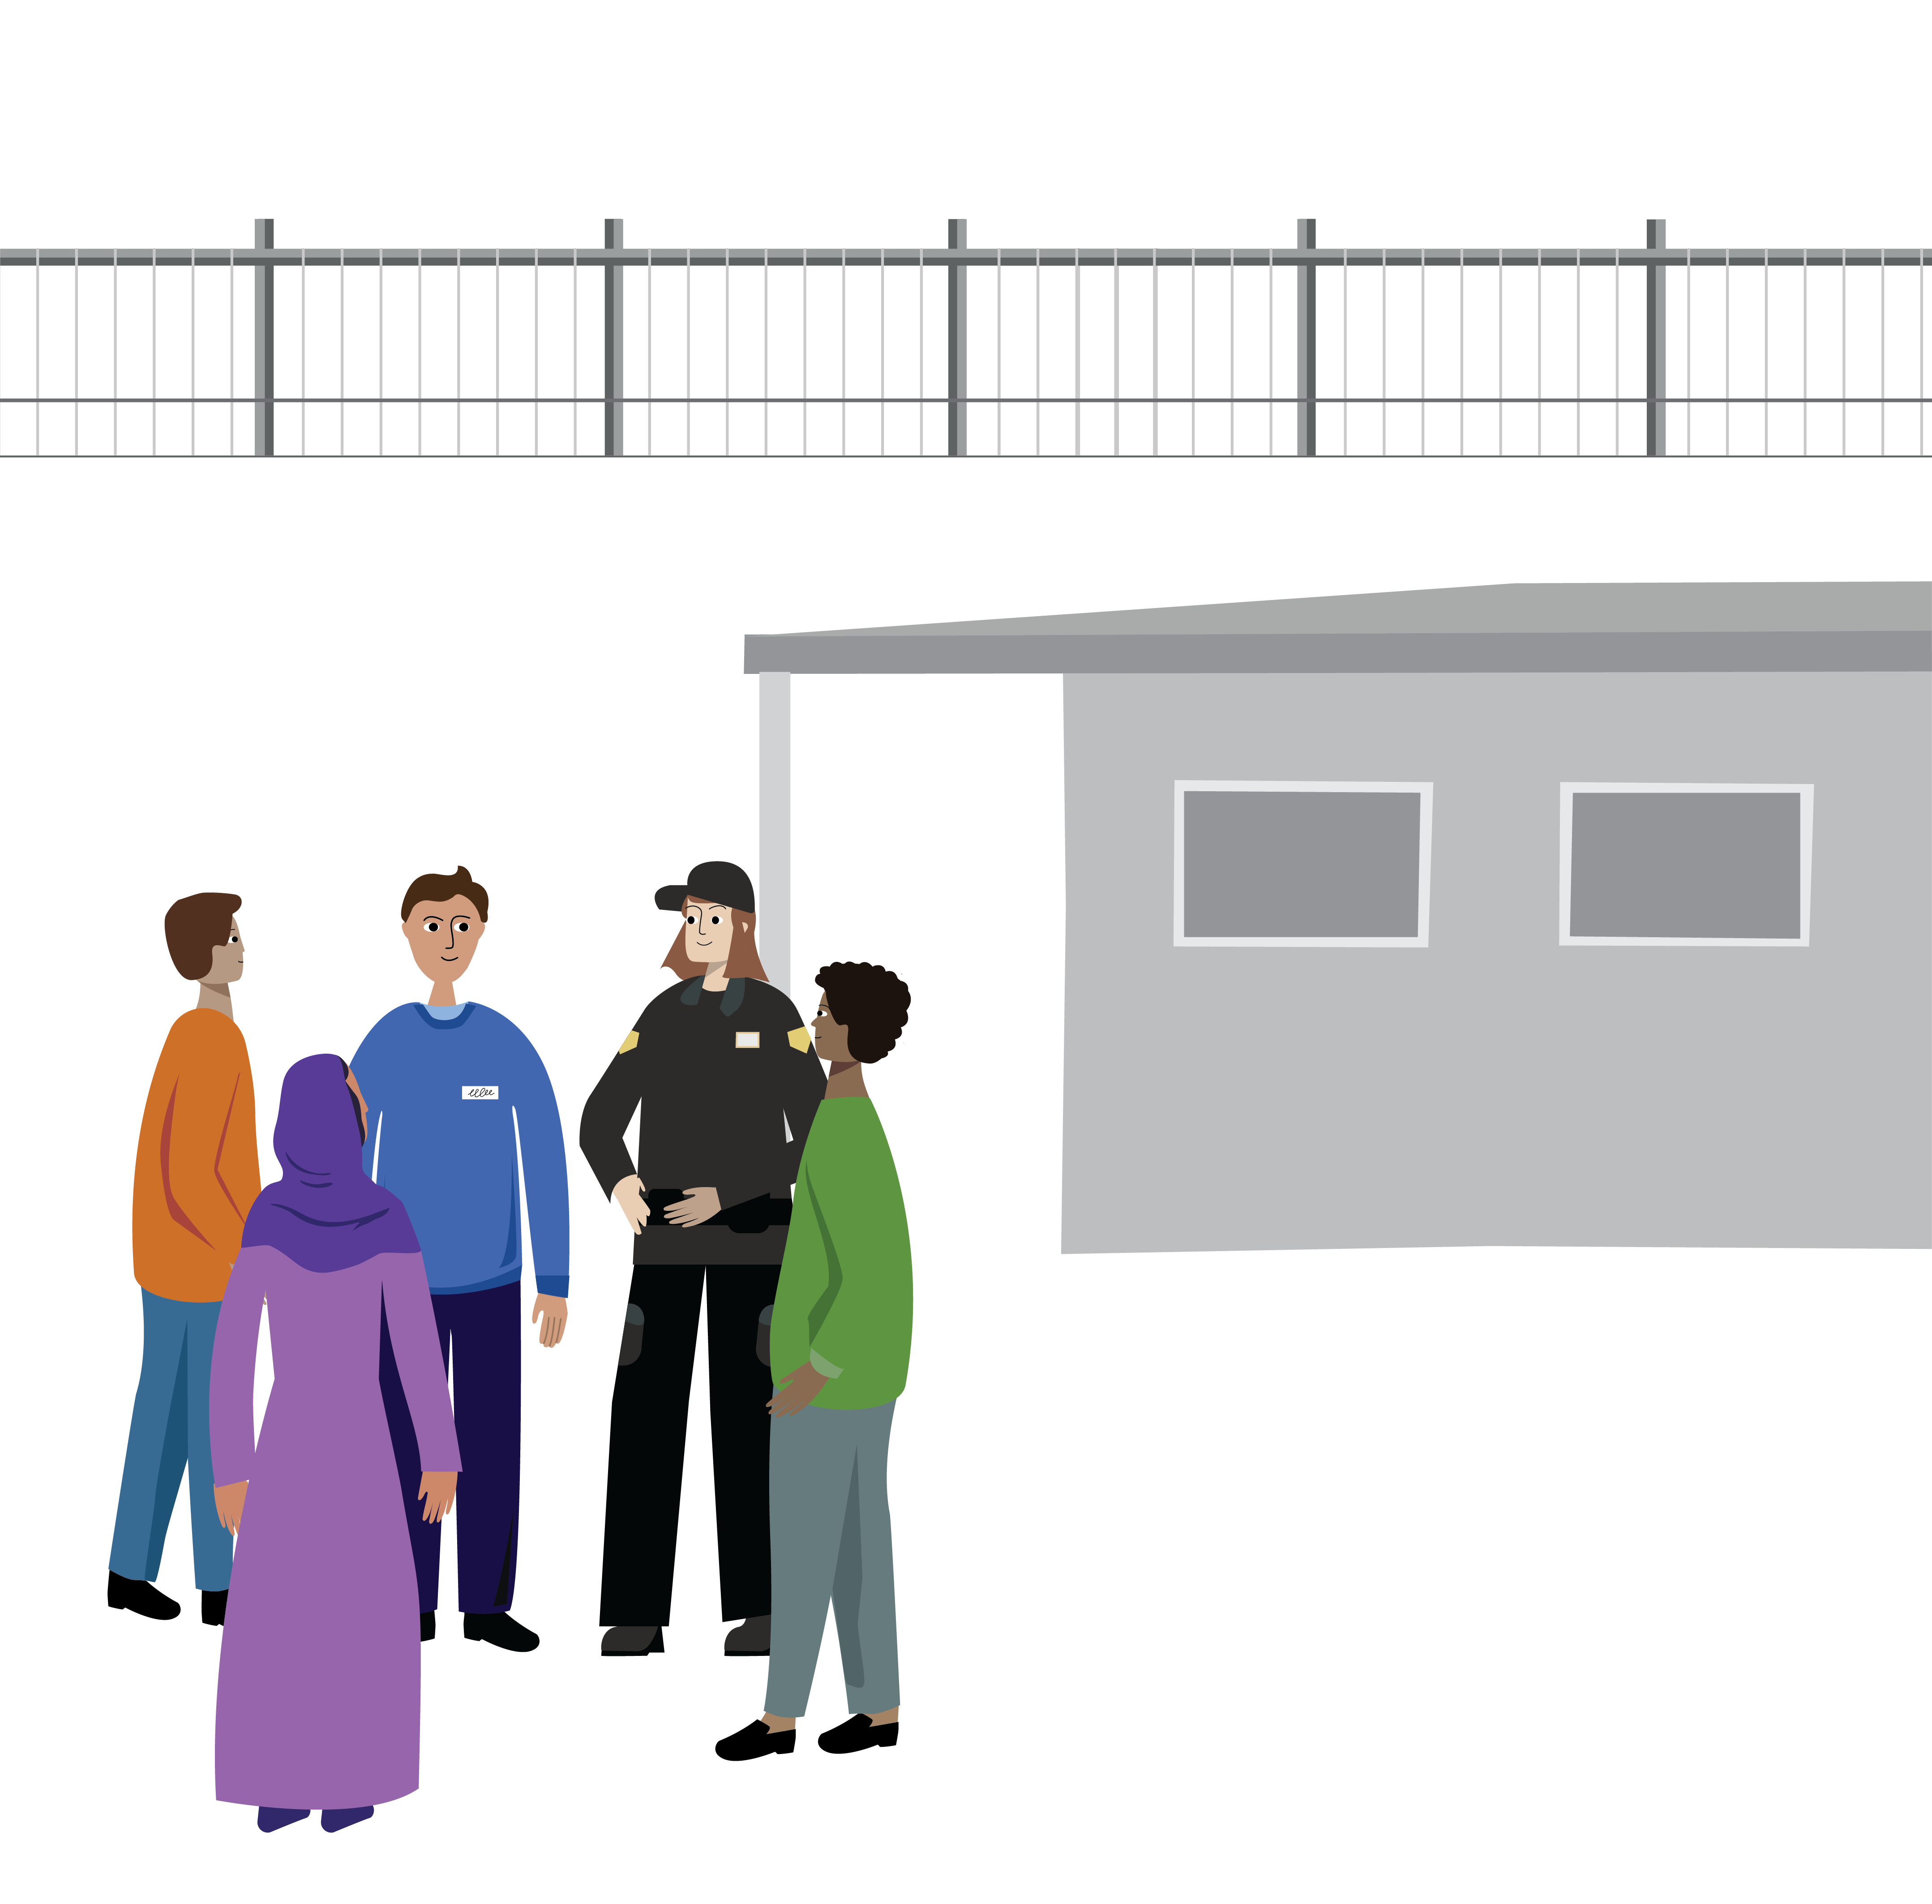

BEDINGUNGEN, UNTER DENEN ASYLSUCHENDE IN HAFT GENOMMEN WERDEN KÖNNEN
Inhaftnahme bedeutet, dass Sie in einer speziellen Einrichtung untergebracht werden, die Sie nicht frei verlassen dürfen. Die Behörden müssen einen guten Grund haben, um Sie in Haft zu nehmen. Sie müssen sich sicher sein, dass es in Ihrem Fall keine andere Möglichkeit gibt. Die zuständige Behörde berücksichtigt Ihre persönliche Situation, bevor sie eine Entscheidung trifft.
Gründe für die Inhaftnahme können sein:
wichtige Aspekte Ihres Asylantrags (z. B. Ihre Identität) können nicht ohne eine Inhaftnahme überprüft werden,
Sie haben die Pflicht, an einem bestimmten Ort zu bleiben, nicht erfüllt, und es besteht die Gefahr, dass Sie den zugewiesenen Aufenthaltsort erneut verlassen und die Behörden Sie nicht erreichen können,
Sie haben eine Entscheidung erhalten, dass Sie in das für die Prüfung Ihres Asylantrags zuständige EU+-Land überstellt werden sollen, und es besteht die Gefahr, dass Sie den zugewiesenen Aufenthaltsort vor der Überstellung verlassen,
Sie stellen ein Sicherheitsrisiko dar.
Wenn Sie in Haft genommen werden, können Sie einen Rechtsbehelf gegen diese Entscheidung einlegen. Sie können kostenlose Rechtsberatung und -vertretung verlangen.

Slide 9





WELCHE PFLICHTEN HABEN SIE IN DIESER PHASE?
Unten sind einige der Pflichten aufgeführt, die Sie erfüllen müssen.
Halten Sie sich an die Gesetze dieses Landes.
Bleiben Sie in Deutschland und reisen Sie nicht ohne Genehmigung der Behörden in ein anderes EU+-Land.
Verlassen Sie nicht ohne Erlaubnis den Ort, an dem Sie sich laut Anweisung der Behörden aufhalten müssen.
Befolgen Sie die Regeln des Ortes, in dem Sie untergebracht sind.
Geben Sie den Behörden Ihre Kontaktdaten.
WAS PASSIERT, WENN SIE IHRE PFLICHTEN NICHT ERFÜLLEN?
Die Behörden bewerten Ihre Situation und informieren Sie über die Maßnahmen, die sie ergreifen.
Sie bekommen vielleicht weniger Unterstützung. Das ist zum Beispiel der Fall, wenn Sie ohne Erlaubnis den Ort verlassen haben, an dem Sie sich laut Anweisung der Behörden aufhalten müssen, oder wenn Sie bereits in einem anderen EU+-Land internationalen Schutz beantragt haben und dieses Land verlassen haben.
Sie könnten die Unterstützung verlieren, die Sie bekommen, wenn Sie sich gewalttätig verhalten, andere bedrohen oder wenn Sie die Regeln des Ortes, in dem Sie untergebracht sind, wiederholt oder schwerwiegend verletzen.

Slide 10
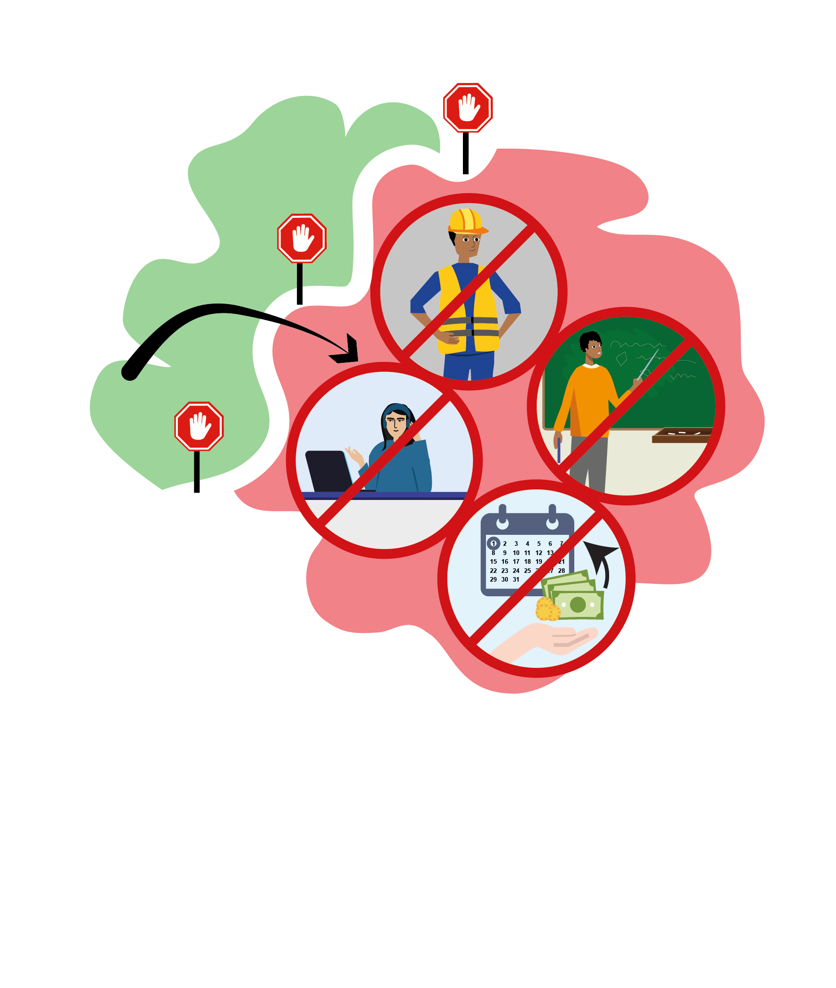
WAS PASSIERT, WENN SIE OHNE ERLAUBNIS DER BEHÖRDEN IN EIN ANDERES EU+-LAND REISEN?
Deutschland
Anderes EU+-Land
In Deutschland:
Ihr Asylverfahren kann eingestellt werden.
In dem EU+-Land, in das Sie ohne Erlaubnis gereist sind:
die Behörden können beschließen, Sie in das Land zurückzuschicken, das Sie ohne Erlaubnis verlassen haben.
Ab dem Zeitpunkt, an dem die Behörden Sie über die Entscheidung informieren, Sie zurückzuschicken, verlieren Sie bestimmte Rechte, zum Beispiel:
Sie werden einige Formen der Unterstützung nicht erhalten.
Sie dürfen nicht arbeiten und keine Kurse besuchen.
SIE KÖNNEN EINE ENTSCHEIDUNG DER BEHÖRDE ANFECHTEN UND MÖGLICHERWEISE RECHTSBERATUNG BEKOMMEN
Wenn die Behörden beschließen, Ihre Rechte als Antragstellende(r) einzuschränken, und Sie dies für ungerecht halten, können Sie gegen diese Entscheidung einen Rechtsbehelf einlegen.
Je nach Ihrer Situation können Sie kostenlose Rechtsberatung und -vertretung bekommen.
Sie können jederzeit die Behörden, gemeinnützige Vereine oder das Flüchtlingskommissariat der Vereinten Nationen (UNHCR) um weitere Informationen bitten, auch über die verfügbare kostenlose Rechtsberatung und -vertretung.

Slide 11


ANSPRECHPARTNER
Wenn die Behörden beschließen, die Unterstützung, die Sie im Zusammenhang mit der Aufnahme erhalten, einzuschränken oder zu streichen, haben Sie weiterhin bestimmte Rechte. Welche Unterstützung Sie dann noch erhalten, hängt von Ihrer persönlichen Situation und Ihren Bedürfnissen ab.
ANSPRECHPARTNER
Wenn Sie Fragen haben oder während Ihres Aufenthalts Unterstützung brauchen, können Sie mit den Mitarbeitenden folgender Einrichtungen sprechen:
Zuständige Behörden
Wenden Sie sich an die für Sie zuständige Aufnahmeeinrichtung.
Bei ausländerrechtlichen Angelegenheiten wenden Sie sich an die für Sie zuständige Ausländerbehörde.
Bei sozial- und leistungsrechtlichen Angelegenheiten, wenden Sie sich an die für Sie zuständige Leistungsbehörde.
Rechtsauskünfte, Rechtsberatung und -vertretung
Adressen von Rechtsbeiständen und spezialisierten Beratungsstellen finden Sie unter anderem auf: https://adressen.asyl.net/
Das UNHCR (Flüchtlingskommissariat der Vereinten Nationen) schützt die Interessen und Rechte von Asylsuchenden und Flüchtlingen.
UNHCR Deutschland
Zimmerstr. 79/80
10117 Berlin
Tel.: +49 30 202 202 0
Fax: +49 30 202 202 20
E-Mail: gfrbe@unhcr.org
Wenn Sie einen medizinischen Notfall haben oder sich in Gefahr befinden, können Sie diese Notrufnummern kostenlos anrufen:
medizinischer Notfall: 112
Polizei: 110

Slide 12
HINTERE UMSCHLAGSEITE
Diese Broschüre dient nur Informationszwecken. Sie begründet keine Rechte oder Pflichten. Die Asylagentur der Europäischen Union (EUAA) hat den Hauptteil dieses Materials zur Verfügung gestellt. Die EUAA gestattet die Vervielfältigung und Änderung dieser Broschüre ausschließlich den EU-Mitgliedstaaten. Die EUAA übernimmt keine Verantwortung oder Haftung für die Richtigkeit, den Inhalt, die Vollständigkeit, die Rechtmäßigkeit oder die Zuverlässigkeit der Informationen, die von den Mitgliedstaaten oder anderen zuständigen Dritten in dieser Broschüre bereitgestellt werden. Weder die EUAA noch Personen, die im Namen der EUAA handeln, sind für die Verwendung der in dieser Broschüre enthaltenen Informationen verantwortlich.
© Asylagentur der Europäischen Union, 2025

